Slide 1
RoboCupサッカーにおける
戦術的パターンの抽出
情報システム解析学科 4年
清水 達馬

Slide 2
戦術的パターンとは？
複数の人間が関わる
選手とボールが移動している
チームに特化している
RoboCup
世界大会のベスト４のチームデータを用いた

Slide 3
試合のログデータ
（座標データ，XML形式）
試合のログデータ
（座標データ，XML形式）
SAX
中間ファイル
中間ファイル
戦術的に「意味のある一連の流れ」に分割
トランザクションデータベース
トランザクションデータベース
パターンマイナー
頻出する流れのパターンの抽出
頻出する流れのパターンの抽出
他のチームにないパターンの抽出 ＝ 戦術的パターン

Slide 4
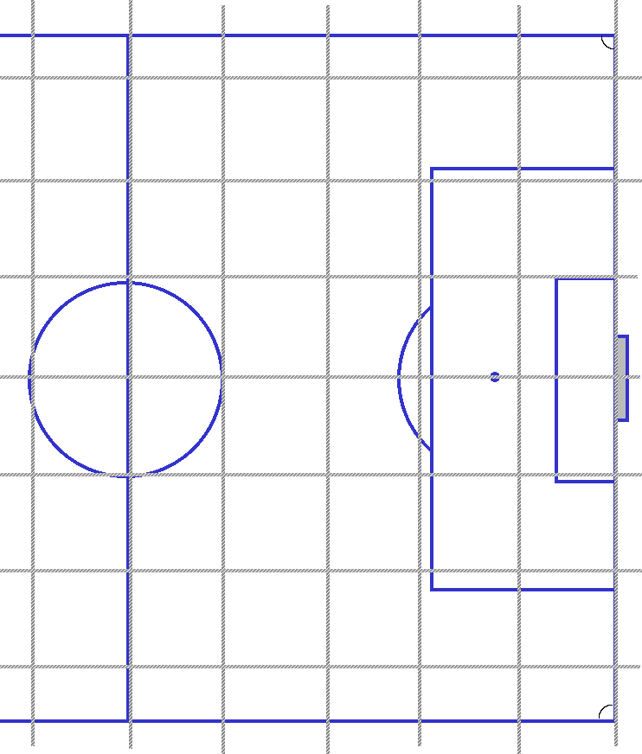

出典：
http://tsukisan.cocolog-nifty.com/photos/uncategorized/2011/04/28/soccerhalggrid.gif

Slide 5
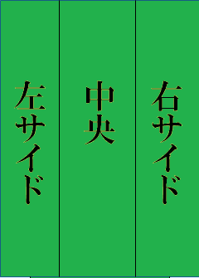
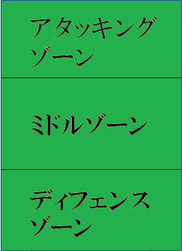

縦の３ライン
横の３ライン
アタッキングゾーン
左サイド
中央
右サイド
ミドルゾーン
ディフェンスゾーン

Slide 6
１６
１２
１２
９

Slide 7
トランザクション
……
Time
A_５_３
A_２_４
B_１_１
A_２_２
B_４_５
A_１_４
B_３_４
B_５_１
A_４_５
…………
ball_３_２
ball_３_３
ball_１_５
アイテムセット

Slide 8
例）グリッドサイズ：８×４
ユニ番あり
ユニ番なし
３
５
７
利点：誰が奪ったのが明確である
利点：チームとしてどのような時に
奪えたかがわかる
絶対位置
相対位置
利点：どの位置で奪ったのが明確
である
利点：ボールを起点としてみるため
形が一緒なら同じと考えられる

Slide 9
A_５_４
B_１_２
B_１_３
ｂ_３_５
A_１_３
A_２_５
B_５_３
ｂ_２_３
A_２_２
A_５_３
B_３_４
ｂ_３_２
A_２_４
B_４_５
B_５_１
ｂ_３_３
A_２_２
A_２_３
B_５_１
ｂ_４_１
…
各選手やボールの座標を
頂点として捉える場合
Time
A_４_５_２_５
B_１_２_１_４
B_１_３_５_３
ｂ_３_５_２_３
A_２_５_２_３
B_１_４_１_５
B_５_３_３_４
ｂ_２_３_３_２
A_２_３_２_４
B_１_５_４_５
B_３_４_５_１
ｂ_３_２_３_３
…
各選手やボールの動きを
辺として捉える場合
Time

Slide 10
共通パターン
A_１_３
ｂ_２_３
A_２_４
ｂ_２_３
A_１_１
ｂ_２_１
A_１_３
ｂ_２_３
B_１_３
ｂ_１_４
B_４_５
ｂ_５_５

Slide 11

顕在パターン（Emerging Pattern）
実験設定：他のチームでは頻度５未満
最後にボールが含まれている
チームA
A_２_１
ｂ_２_２
A_２_２
Aチームにはあるが
Bチームにはないパターン
Time
チームB
B_１_３
ｂ_１_２
B_２_１
Bチームにはあるが
Aチームにはないパターン

Slide 12
実験

Slide 13
RoboCup２０１２の世界大会のデータを使用
・準決勝に進んだ4チームが対象
・ディフェンスパターンのみ抽出
各チームのデータ量
 | 試合数 | 総トランザクション数
Gliders | ２３ | ５１６
Helios２０１２ | ２２ | ４２９
WRightEagle | ２２ | ５３７
MarIiK | ２２ | ４７０
パターンマイナーはA Sequential Pattern Mining Framework
のBIDE+ Algorithmを使用しました
出現回数５以上で実験を行った

Slide 14
WRightEagle
グリッド（１２×９）
グリッド（１６×１２）
ユニ番あり
ユニ番なし
絶対
飽和パターン
（＃SUP:５以上）
３９７１
７４８５
７５０８
１３３７７
相対
６８４８
８４６０１
１２６９８
１８３６８１
２７５５
５２１９
４８８７
７０７１
顕在パターン(#SUP:５以上)
１２５４
２１２３９
２０８８
３６８０５
１２６４
５４４
２４１
４２７
顕在パターン
(#SUP:１０以上)
１２
３２４４
４
５５５

Slide 15
戦術パターン（具体例）
ディフェンス的視点でボールを奪ったとき
①
②
③
④
５_５
６_６
７_４
ｂ_７_６
５_５
６_６
ｂ_７_６
５_５
ｂ_７_６
５_５
７_６
ｂ_７_６
使用データ
EM_result_MS5_all_defence_Rfalse_Ufalse_Near5_Last7_Keep5_W16_H12_WrightEagle.txt
１６
①
②
１２
③
④

Slide 16
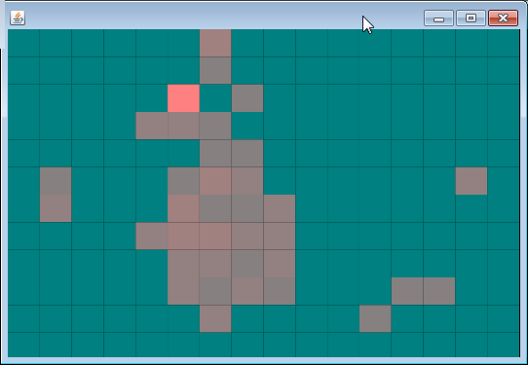
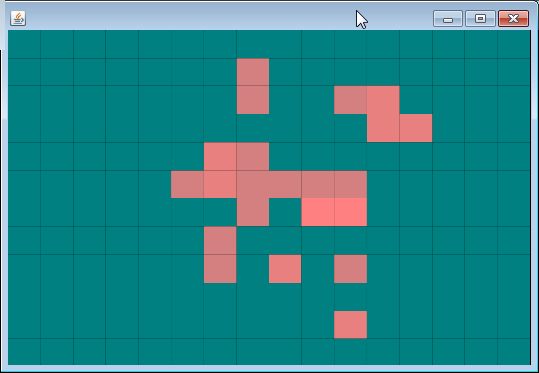
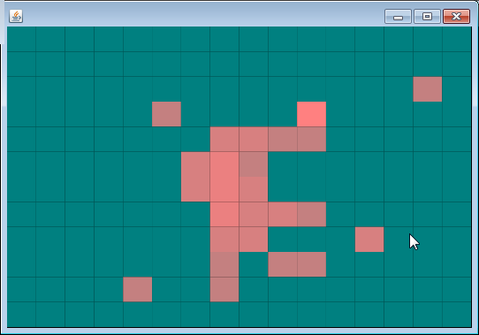
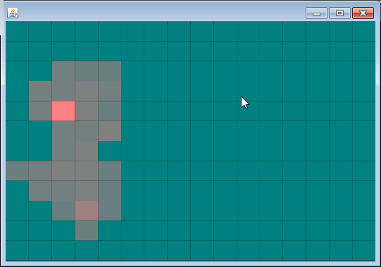
W16_H12/EM_Gliders.txt“; sup=10
絶対位置＿ユニフォーム番号なし
W16_H12/EM_HELIOS.txt“; sup=10
絶対位置＿ユニフォーム番号なし
W16_H12/EM_WrightEagle.txt“; sup=10
絶対位置＿ユニフォーム番号なし
W16_H12/EM_MarIik.txt“; sup=10
絶対位置＿ユニフォーム番号なし

Slide 17
結論
戦術的パターンの抽出を目指して、RoboCupのログデータから、顕在パターンの抽出を行った。
  グリッド粒度や、相対絶対など、いくつかの設定で、パターンの導出を行った。
今後の課題
グリッドの粒度，頻度，トランザクション化の条件の変更
オフェンスデータで戦術抽出
既存のパターンマイナーを使用したので，今後は自前アルゴリズムの作成

